Slide 1
Муниципальное бюджетное дошкольное образовательное учреждение «Детский сад №120» г. Казани
Мастер класс
Розы из кленовых
Листьев
Работу выполнила Данилова Е. А

Slide 2
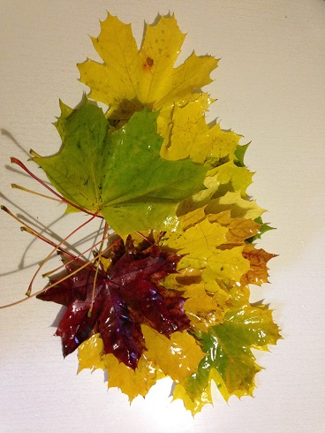
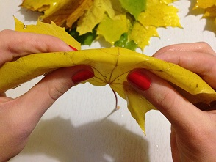
1. Предварительно вымойте листья водой 2. Возьмите лист среднего размера 3. Первый лист сверните пополам, поперек центральной жилки - так, чтобы лицевая сторона листа оказалась снаружи.

Slide 3
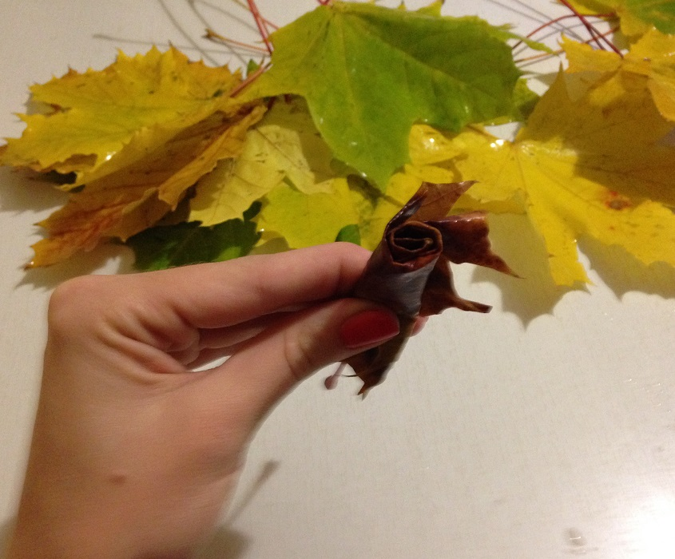
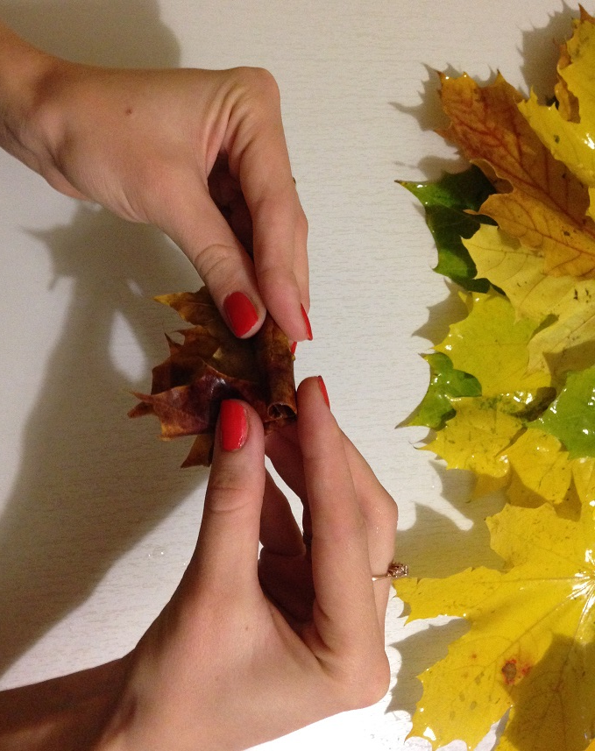
4. Сверните лист в трубочку, это будет сердцевиной розы

Slide 4
5. Возьмите второй лист, сложите пополам и поместите сзади сердцевины

Slide 5
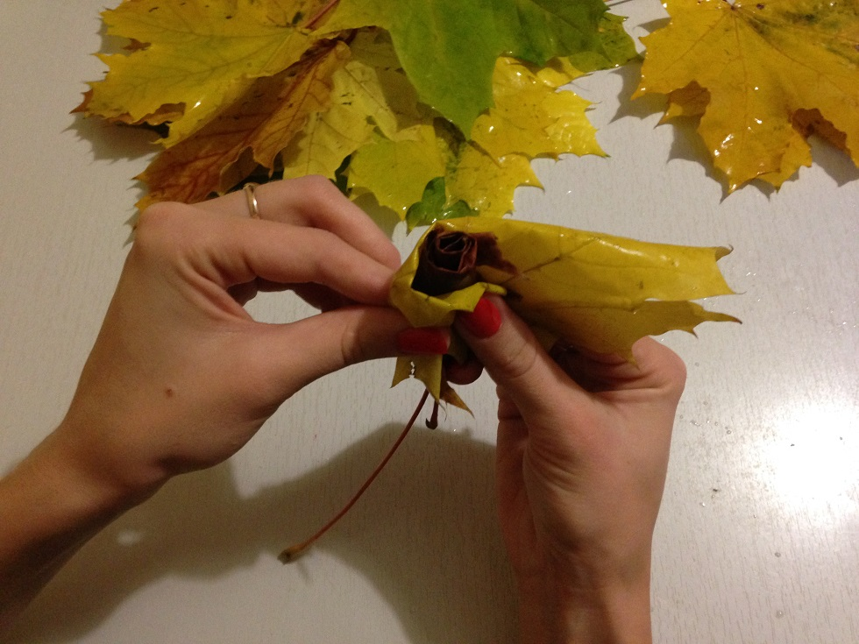
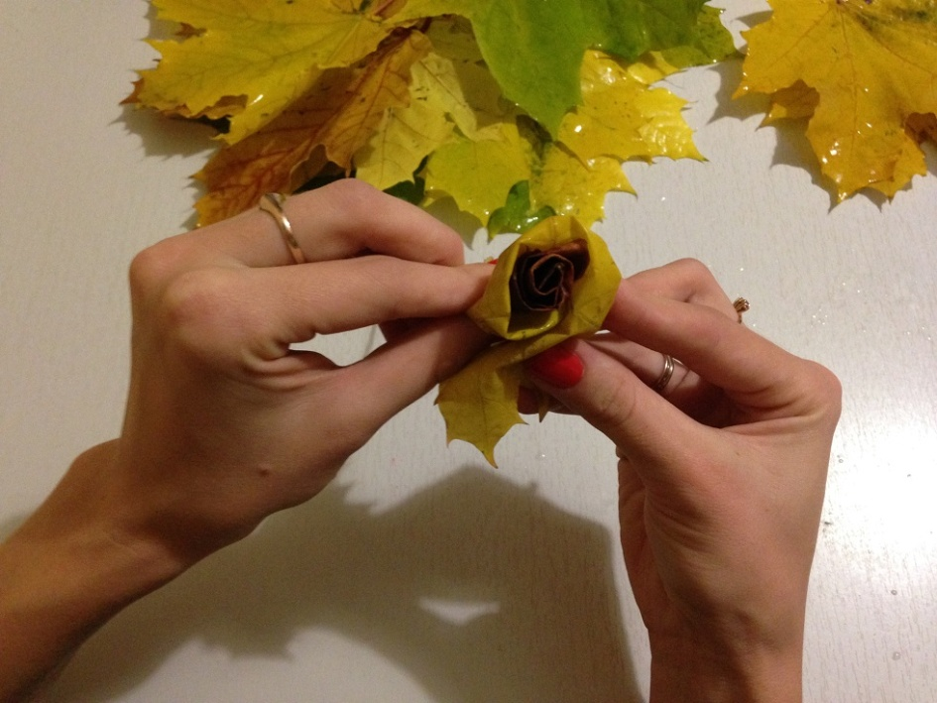
7. Отогните назад небольшой край, заверните вперед левую и правую часть листа

Slide 6
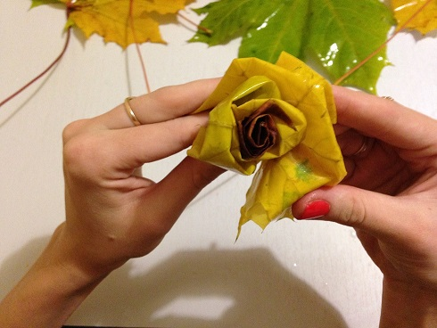
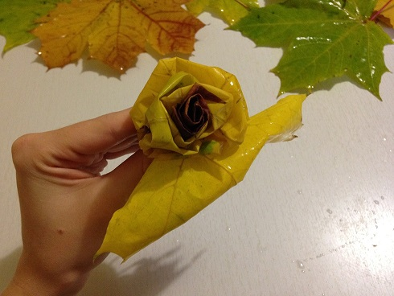
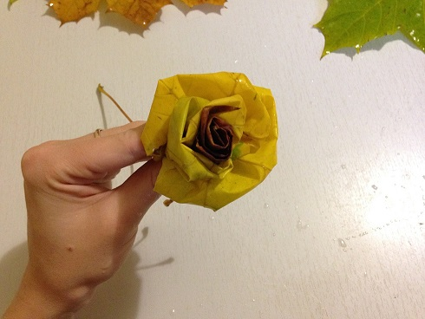
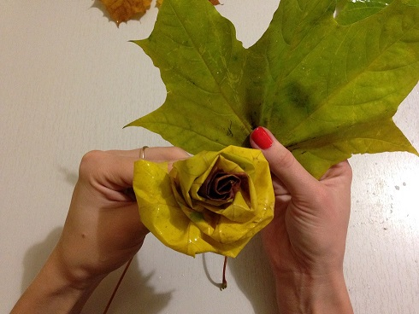
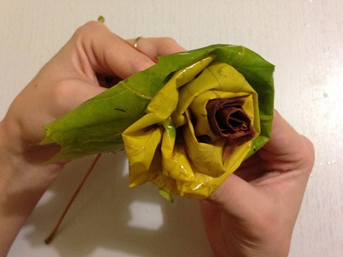
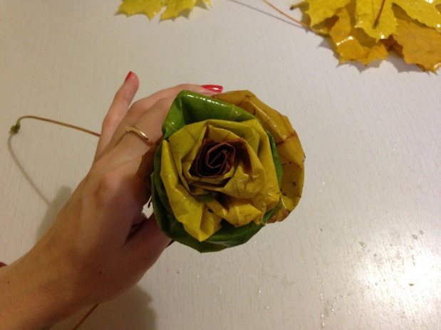
8. Выполните эти действия с другими листьями

Slide 7
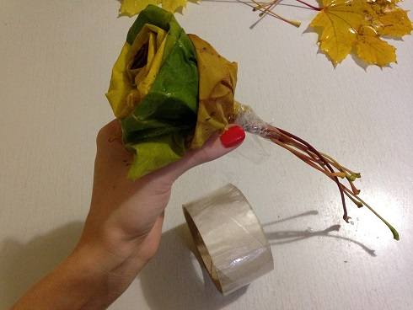
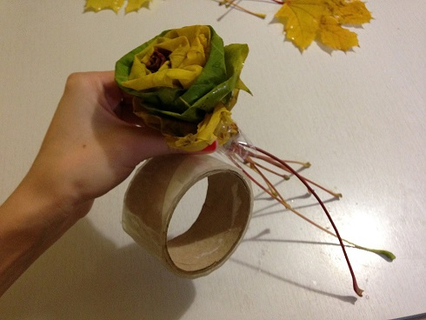
8. Закрепите цветок нитками или скотчем у основания. Все стебли собираются.

Slide 8
Осенний букет из кленовых листьев готов!

